Slide 1
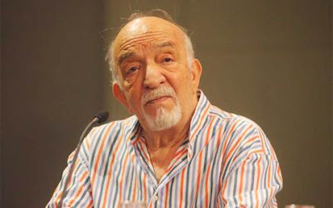
«Είμαι… άλογο… εγώ…». Το παρασκήνιο της τρέλας και της ζωικότητας στο Προς Ελευσίνα του Παύλου Μάτεσι

Slide 2
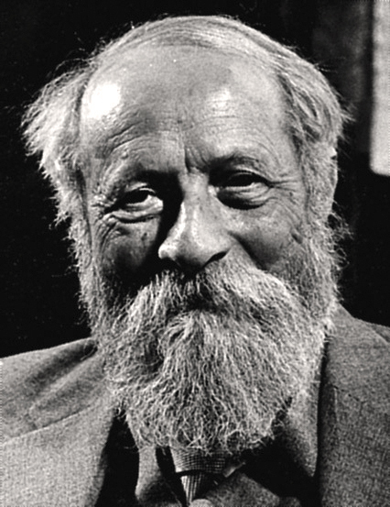
Eπιστρέψουμε στον φθίνοντα 19^{ο} αιώνα, γύρω στα 1889, όταν ο εντεκάχρονος Martin Buber περνά το καλοκαίρι του στο κτήμα του παππού του Salomon στο Lemberg (τη σημερινή Λβιβ της Ουκρανίας). Ο μικρός μπαίνει κλεφτά στον στάβλο για να βουρτσίσει απαλά τον λαιμό του αγαπημένου του αλόγου. Κάποια μέρα συμβαίνει κάτι ασυνήθιστα ευχάριστο και συνταρακτικό για την παιδική εμπειρία.

Slide 3
«Εάν πρέπει να το εξηγήσω τώρα εκκινώντας από την ακόμα φρέσκια μνήμη του χεριού μου, οφείλω να πω ότι αυτό που βίωσα στην επαφή μου με το ζώο ήταν ο Άλλος, η απροσμέτρητη ετερότητα του Άλλου, η οποία ωστόσο δεν παρέμεινε ξένη, όπως η ετερότητα του βοδιού και του κριαριού, αλλά με άφησε μάλλον να την πλησιάσω και να την αγγίξω.
Όταν χάιδεψα την εξαιρετική/κραταιά χαίτη, άλλοτε θαυμάσια απαλή, άλλοτε απλώς εκπληκτικά άγρια, και ένιωσα τη ζωή κάτω από το χέρι μου, ήταν σαν το ίδιο το στοιχείο της ζωτικότητας να αγγίζει το δέρμα μου, κάτι που δεν ήμουν εγώ, που δεν ήταν συγγενές με εμένα, που ήταν ολοφάνερα το άλλο, πράγματι το Άλλο καθ’ εαυτό, και που όμως με άφησε να το προσπελάσω, εμπιστεύτηκε τον εαυτό του σε μένα, τον έθεσε στοιχειωδώς σε μια σχέση πρόσωπο με πρόσωπο με εμένα. Το άλογο, ακόμα και όταν δεν είχα αρχίσει να χύνω βρώμη στο παχνί, σήκωσε ήρεμα το κεφάλι του, τίναξε τα αυτιά του, μετά ρουθούνισε σιγά, καθώς ένας συνωμότης δίνει σήμα που προορίζεται να αναγνωριστεί μόνο από τον συνεργάτη του συνωμότη· και εγκρίθηκα. Αλλά μια φορά […] καθώς το βούρτσιζα, συνειδητοποίησα αίφνης το χέρι μου.
Το παιχνίδι συνεχίστηκε όπως και πριν, αλλά κάτι είχε αλλάξει, δεν ήταν πια το ίδιο πράγμα. Και την επομένη, αφού του έδωσα πλούσια τροφή, όταν βούρτσισα το κεφάλι του φίλου μου, αυτός δεν το ανασήκωσε.
Λίγα χρόνια αργότερα, όταν επανέφερα το περιστατικό στη σκέψη μου, δεν υπέθετα πια ότι το ζώο είχε προσέξει την αποχή μου. Αλλά τη στιγμή εκείνη θεώρησα ότι είχα κριθεί».

Slide 4
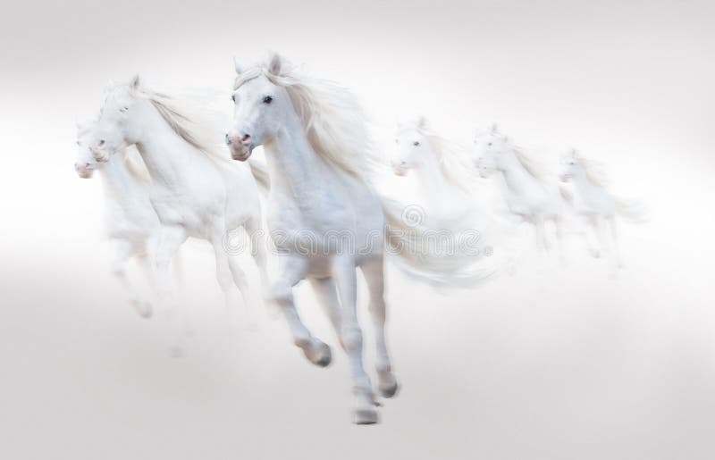
Η πρόσωπο με πρόσωπο σχέση επομένως μπορεί να επεκταθεί και στη σχέση του ανθρώπου με το ζώο, όταν το άλογο μπορεί
να θεωρηθεί ως «εσύ» σε μια σχέση Εγώ-Εσύ, κατά την οποία ο άνθρωπος γίνεται Εγώ μέσω του Εσύ.
Ο Buber διακρίνει δύο βασικά είδη σχέσεων, μία προσανατολισμένη προς το αντι-κείμενο και μία επικεντρωμένη στο
πρόσωπο. Η μία είναι σχέση εξωτερικότητας, ενώ η άλλη είναι συνάντηση, προϊόν μιας έκκλησης.
Η πρώτη είναι η σχέση «Εγώ-αυτό», όπου το αυτό λειτουργεί όπως περίπου το σύστοιχο αντικείμενο της συνείδησης στη
χουσερλιανή ή στη σαρτρική φαινομενολογία. Στον Husserl και στον Sartre η συνείδηση συγκροτείται ως τέτοια μέσω του
σύστοιχου αντικειμένου της (συνείδηση-ενός-πράγματος), άρα η σχέση είναι ενική και συγκροτητική, στον Buber το
αντικείμενο υποβαθμίζεται σε έναν δεύτερο όρο μιας ιεραρχικής και υποτακτικής σύναψης, κατά την οποία υποτάσσεται σε
ένα δραστήριο και κυριαρχικό «Εγώ». Όπως λέει ο Sartre, «πάσα συνείδηση είναι συνείδηση κάποιου πράγματος», «είναι
θέση ενός υπερβατικού αντικειμένου».
Η δεύτερη σχέση είναι αυτή του «Εγώ-Εσύ» και ένας φαινομενολόγος του θεάτρου θα μπορούσε να την περιγράψει ως μία
αδιαμεσολάβητη, άμεση και πηγαία συνθήκη, παρόμοια με αυτήν που ισχύει κατά τη συνάντηση του ηθοποιού με τον θεατή.
Ο Buber επιμένει στη σημασία του δυναμικού πεδίου μεταξύ των δύο υποκειμένων, στη διάσταση του «Μεταξύ». «Εκείθεν του
υποκειμενικού», γράφει, «εντεύθεν του αντικειμενικού, πάνω στη στενή ατραπό, όπου συναντώνται το Εγώ και το Εσύ ─ εκεί
είναι η επικράτεια του Μεταξύ». Εδώ καταρρέουν όλεςοι εννοιολογήσεις και οι προτερόχρονες γνώσεις, για να
αναδειχθούν τα μείζονα γνωρίσματα της ανθρώπινης συνάντησης, που είναι η αμεσότητα, η αμοιβαιότητα και βεβαίως η
δυνητικότητά της. Για τον Buber, ο άνθρωπος δεν είναι ποτέ αυτό ή εκείνο με έναν αμετάβλητο, τρόπο. Η δυνητικότητα στον
άνθρωπο είναι εγγενής: «ο άνθρωπος είναι η αποκρυσταλλωμένη δυνητικότητα της ύπαρξης». Ακριβώς όμως γι’ αυτόν τον
λόγο, μπορεί και συναντά το ζώο, όπως και τα άλλα όντα, καθώς περικλείεται στη ροή της αμοιβαίας ζωής του σύμπαντος.

Slide 5
Η σκηνή του αγγίγματος. Αγγίζω το δέρμα του ζώου και είναι σαν η ίδια η ζωτικότητα να αγγίζει το δέρμα μου. Το «αγγίζω»
σημαίνει συνάμα «αγγίζομαι», μοιράζεται την ενεργητικότητά του με μια εγγενή, αναπόφευκτη παθητικότητα. Είναι ένα ρήμα
που τη στιγμή που ενεργοποιείται, ενώ εκδηλώνει την ενεργητικότητά του εκθέτει το υποκείμενό του στο καθεστώς του
αντικειμένου. Ο μικρός Buber αγγίζει και αγγίζεται, αγγίζεται επειδή αγγίζει και αγγίζει ενώ αγγίζεται, είναι το υποκείμενο της
αφής και, γι’ αυτόν τον λόγο, το αντικείμενό της. Γίνεται το αντικείμενο της ενέργειάς του: αγγίζει τον εαυτό του που αγγίζει ─
ιδού μια αυτοπαθής συνείδηση ─ και αγγίζεται από το άλογο που ο ίδιος αγγίζει
Το ρήμα «αγγίζω» έχει τη σπάνια ικανότητα να είναι ενεργητικό, μέσο και παθητικό ταυτόχρονα, υποδηλώνοντας μια
δυνατότητα που ενεργοποιείται κάθε φορά, μια τέχνη του εφ-άπτεσθαι, την απτική τέχνη ή την οικο-τέχνη (écotechnie,
Derrida). Αλλά το άλογο δεν είναι μόνο αυτό το συγκεκριμένο ζώο που περιμένει στο στάβλο, είναι κάτι περισσότερο από ζώο:
ενώ το αγγίζω μετατρέπεται σε μια ζωντανή πηγή της ζωτικότητας, «κάτι που δεν ήμουν εγώ, που δεν ήταν συγγενές με
εμένα». Γιατί αυτό; Γιατί το χέρι που δεν αγγίζει κρύβει πίσω του ένα «εγώ» στο κέντρο του είναι.
Το άγγιγμα είναι μια έκκεντρη κίνηση και συνάμα μια απομυθοποίηση του πανίσχυρου «εγώ». Σε αντίθεση με τον νου που
μπορεί να κυριαρχεί εξ αποστάσεως πάνω στα αντικείμενά του, το χέρι κινδυνεύει πάντα να εξαντικειμενιστεί από το
αντικείμενο της αφής του.
Πώς να αγγίξει χωρίς να αγγιχτεί; Πώς να αρθρώσει την αφετηριακή λέξη «εγώ» χωρίς συνάμα και αναπόδραστα να μη
συγκροτήσει το «εσύ» μέσα σε μια δυναμική σχέση συγχρόνως ενεργητικότητας, αυτοπάθειας και παθητικότητας;

Slide 6
Το χέρι αγγίζει και αίφνης αγγίζεται από αυτό που δεν είναι το ίδιο, από μια πηγή ζωτικότητας, η οποία όμως ηθελημένα
Αγγίζεται και χαϊδεύεται. Ηθελημένα: να που η ζωτικότητα είναι η εκδήλωση της ζωικότητας, να που η ζωτικότητα έχει η ίδια
υποκείμενο, ένα υποκείμενο-μιας-ζωής, ένα έμβιο ον με βούληση, ένα μη ανθρώπινο ζώο που «εμπιστεύτηκε τον εαυτό του
σε μένα», σε μια στοιχειώδη σχέση εγώ-εσύ με εμένα.
Ο Buber εγκαταλείπει αναγκαστικά την εγω-κεντρική του θέση για να γίνει ένα «εσύ», ακριβέστερα: ένα «εσένα» για την
εμπιστοσύνη του αλόγου. «Εμπιστεύομαι εσένα που φεύγεις από την έδρα του λόγου, που μου απλώνεις το χέρι και χαϊδεύεις
εμένα, που είμαι άλλος, άλλος από εσένα, εντελώς άλλος, και όμως στέκομαι απέναντί σου, μαζί σου».
Αργότερα βέβαια, με την επανάληψη της πράξης, η σχέση χάνεται μέσα στην πυκνή πραγματικότητα της καθημερινής
χειρονομίας και η συνείδηση προσηλώνεται όχι πλέον στο άγγιγμα, αλλά στο χέρι που αγγίζει, στο «δικό μου» χέρι, για να
επανακάμψει έτσι το εγώ και να απαιτήσει την απολεσθείσα αυτονομία του. Ο μικρός Buber διαισθάνεται ότι το άλογο τον
συνέλαβε να αποσύρεται από μια δυική σχέση, να απέχει από τη σφαίρα του «μεταξύ» και ότι τον έκρινε για την πράξη του
αυτήν. Ο ενήλικας Buber διευθετεί λογικά αυτήν τη σκηνή, αλλά δεν την ξεχνά.
Η φιλοσοφική αυτή σκηνή δεν αφηγείται τόσο τη δυνατότητα μετάβασης από τον ανθρώπινο ενικό στον ανθρωποζωικό
πληθυντικό αριθμό της ύπαρξης, όσο εκείνη της μετουσίωσης της πληθυντικότητας σε μια πρόσκαιρη, αιφνιδιαστική
δυϊκότητα του εγώ-εσύ που μπορεί να γεννηθεί μεταξύ ενός ανθρώπου και ενός αλόγου.
Σε μιαν άλλη σκηνή, θεατρική αυτήν τη φορά, ο άνθρωπος και το άλογο πρωταγωνιστούν στη γένεση μιας ανθρωποζωικής
δυϊκότητας με διαφορετικά και πιο σύνθετα χαρακτηριστικά. Πρόκειται για τη σκηνή που μας προσφέρει το Προς Ελευσίνα
του Παύλου Μάτεσι. Η ανάλυση του έργου θα στραφεί προς όλες τις μορφές της ζωικότητας, όμως και πάλι το άλογο
κατέχει ιδιαίτερο ρόλο.

Slide 7

Το έργο μοιάζει να έχει μια τριμερή χωρική δόμηση με μια μεγάλη σκηνή, όπου εξελίσσεται το δρομικό δρώμενο του κατευοδίου και δύο τεράστια «παρασκήνια», ένα για τη νεκρή μητέρα στο υπερώο της σκηνής απ’ όπου παρακολουθεί τα τεκταινόμενα της κεντρικής σκηνής και ένα για τον Μεγάλο Γιο, με το δικό του θέατρο, την «άλλη σκηνή», να παίζεται παρασκηνιακά στην αρχή και στη συνέχεια παράπλευρα και σιωπηλά, παράλληλα με τη δράση της κεντρικής σκηνής.
Τα δύο παρασκήνια ομοιάζουν και διαφέρουν ταυτόχρονα. Το ένα της μητέρας, μεταφυσικό, αλλά παραδόξως ορατό από τους θεατές και από τον Μεγάλο Γιο, φέρνει τον θάνατο εγγύτερα στη ζωή. Το άλλο παρασκήνιο, είναι σαφώς πιο γήινο, αλλά και πιο «σκοτεινό», πιο «ανθρώπινο», αλλά και πιο ζωικό, ανήκει στον κόσμο τούτον, αλλά δεν γίνεται ορατό ούτε από τους θεατές, ούτε από τα δραματικά πρόσωπα. Είναι προσιτό μόνο στον Μεγάλο Γιο και κατανοητό μόνο από τη Μητέρα. Έτσι, Μεγάλος Γιος και Μητέρα είναι οι μόνοι κάτοικοι των δύο παρασκηνίων, οι μόνοι πρωταγωνιστές των σκηνών τους.

Slide 8
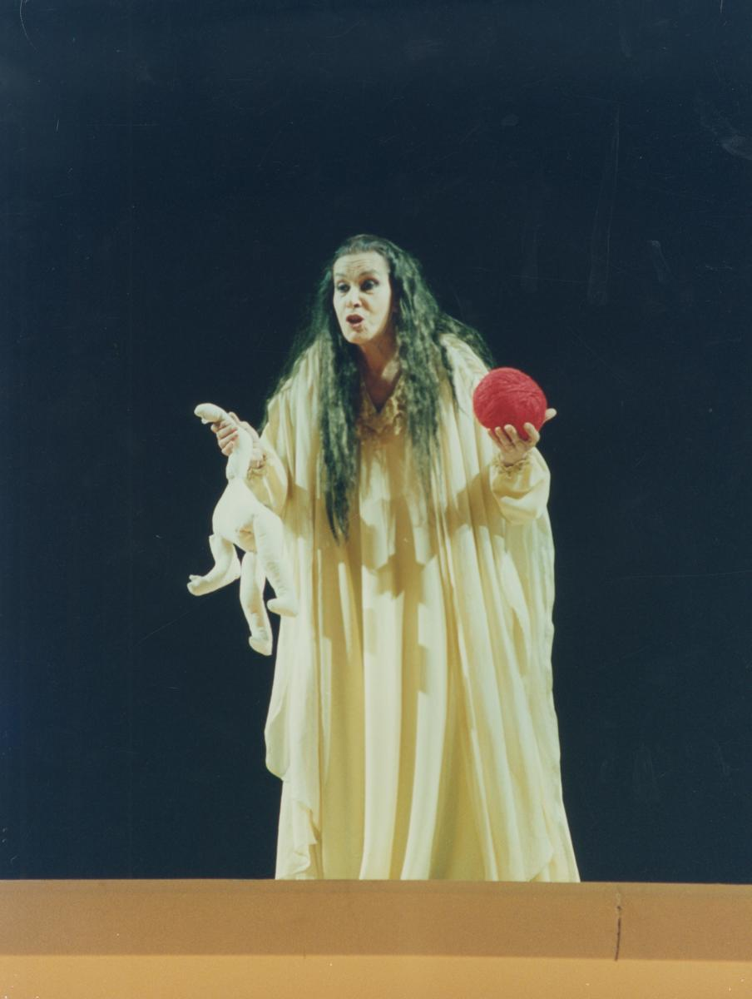
Tα δύο παρασκήνια φιλοξενούν τρεις κύριες μορφές της ετερότητας για την ανθρώπινη ύπαρξη: τον θάνατο
(στο πρώτο παρασκήνιο), την τρέλα και το μη ανθρώπινο ζώο (στο δεύτερο παρασκήνιο).
Θάνατος, τρέλα και ζωικότητα αποτελούν το «έξω» της συνείδησης και το «έξω» της σκηνής,
αντιπροσωπεύουν αυτήν την απαραμείωτη μη-κατανοητότητα του Άλλου (Jean Baudrillard),
την έσχατη ξενότητα που μας ασκεί πάντα μια
αλλοπρόσαλλη σαγήνη ως φάντασμα
που μας στοιχειώνει και μας πολιορκεί
σε κρίσιμες στιγμές.

Slide 9
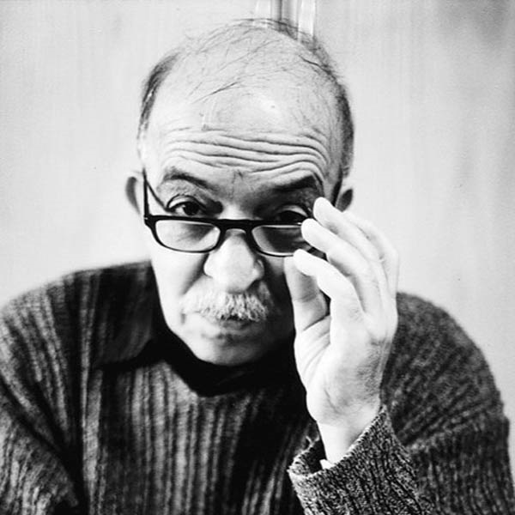
Το παρασκήνιο του θανάτου
Το μεταφυσικό παρασκήνιο της Μητέρας (όπου ο Μεγάλος Γιος είναι ο θεατής) παρουσιάζει την απουσία ως αόρατη παρουσία, δίνοντας λόγο στον νεκρό, επιτρέποντάς του μέσω του θεατρικού κοσμοειδώλου να αναθεωρεί τη ζωή ως μιαν άλλη σκηνή, όπου ο ίδιος κάποτε συμμετείχε, υποδυόμενος έναν ρόλο. Επίσης όμως δίνει και μια σκηνή
στον θάνατο, καθιστώντας έτσι και το θέατρο ένα δυνάμει
θέατρο του θανάτου. «Δίνω σκηνή στον θάνατο» σημαίνει εδώ του
προσφέρω χώρο, χρόνο και ορατότητα. Ο θάνατος χωρεί, δηλαδή
λαμβάνει χώρα και ως εκ τούτου μπορεί να διαχωριστεί από τη ζωή.
Εφ’ όσον χωρεί, μπορεί και να χωρίζεται. Αλλά ταυτόχρονα, επειδή ο
χωρισμός του προϋποθέτει αυτό από το οποίο χωρίζεται, ο θάνατος
προϋποθέτει τη ζωή, την καταφάσκει. Επομένως, η θεατρική χωροθέτηση του θανάτου αναγκαστικά
αρνείται και συνάμα καταφάσκει τη ζωή.
Ο θάνατος συνυφαίνεται με την κατάργηση του χρόνου, με την
άρση κάθε χρονικότητας, πλην εκείνης που βιώνουν οι
επιζήσαντες του θανάτου, δηλαδή πλην της χρονικότητας του
πένθους. Στο Προς Ελευσίνα όμως αποδίδεται χρόνος και στον
θάνατο του θνήσκοντος, επιχειρείται δηλαδή ένας εγχρονισμός του
θανάτου, κάτι που τον φέρνει εκ νέου εγγύτερα προς τη ζωή.

Slide 10

Το παρασκήνιο της τρέλας και της ζωικότητας
Από την άλλη μεριά, το παρασκήνιο του Μεγάλου Γιου (όπου η Μητέρα είναι η θεατής), χωρίς να διαθέτει τον μεταφυσικό πυρήνα του πρώτου παρασκηνίου, είναι πιο «σκοτεινό», επειδή αυτό που συντελείται στον πυρήνα του συμπυκνώνει τα ίχνη μιας διπλής σιωπής: της τρέλας και της ζωικότητας. Τη σιωπή της τρέλας και τη σιωπή της ζωικότητας, τη σιωπή με την οποία η ανθρώπινη κοινωνία περιέβαλλε και συνεχίζει να περιβάλλει αυτούς τους δύο κόσμους, εξοβελίζοντάς τους στο περιθώριό της.

Slide 11
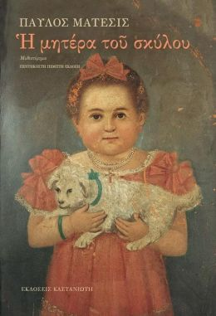
Η γλωσσική χρήση των μη ανθρώπινων ζώων. Τα κατοικίδια
Στην εισαγωγική εκτενή σκηνική οδηγία διαβάζουμε ότι η κόρη «κοντεύει τα σαράντα. Κοντό μαλλί, άχαρη εμφάνιση.
Θυμίζει λίγο σκύλο αδέσποτο, σκιαγμένο, που όμως τελικά θα τολμήσει». Τι θα τολμήσει; Να δώσει τροφή στην πείνα της
ζωής.
Γιατί παρομοιάζεται με σκύλο; Αφού η κοπέλα δεν έχει ιδιαίτερα θηλυκά χαρακτηριστικά, θα μπορούσε να μοιάζει ακόμα με
παιδί, αγόρι ή κορίτσι, πάντως όχι με σκύλο. Γιατί με σκύλο και μάλιστα αδέσποτο και σκιαγμένο;
Δεδομένου ότι η σκηνή θέλει την κόρη δίπλα στη θνήσκουσα μητέρα της, ο συνειρμός μάς οδηγεί σε έναν εσωτερικό
διακειμενικό δεσμό με τη Μητέρα του σκύλου και τη Ραραού, αυτό το σκιαγμένο σκυλί που ακολουθούσε όμως με θάρρος τη
διαπομπευόμενη μητέρα της.
Άλλωστε και ο ίδιος ο συγγραφέας είχε στενούς συναισθηματικούς δεσμούς με τα ζώα, ιδιαίτερα δε με τον σκύλο του τον
Μάρτη, στον οποίο είναι αφιερωμένη και η νουβέλα του Αφροδίτη.
Το αδέσποτο σκυλί είναι και σκιαγμένο όχι μόνο επειδή περιφέρεται μόνο του στις περιπέτειες και στους δρόμους της
ζωής του, αλλά και κυρίως επειδή δεν έχει γνωρίσει την αγάπη και την αποδοχή. Παρατημένο και ξεχασμένο, είναι
αναγκασμένο να τραβήξει τον δρόμο του σιωπηλά και να κερδίζει την κάθε στιγμή του.
Το ίδιο θα κάνει και η κόρη μετά το πέρας του κατευοδίου: θα είναι ένας παρίας, πάντα στην παράπλευρη ζώνη
της κοινότητας.

Slide 12
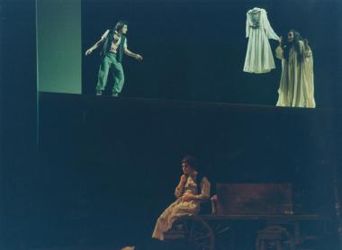
Η κόρη, βεβαίως, μοιράζεται με τον σκύλο και δύο άλλα χαρακτηριστικά, ένα νοητικό και ένα ηθικό: «είναι χαμηλής νοημοσύνης,
δυσκίνητο μυαλό, χωρίς κακίες ή καλοσύνες». Τα ζώα δεν έχουν λόγο και γι’ αυτό σιωπούν. Δεν έχουν και λογική, γι’ αυτό και η νοημοσύνη
τους δεν μπορεί να συγκριθεί με την ανθρώπινη. Άρα δεν διαθέτουν και ηθικά κριτήρια. Η κακία και η καλοσύνη είναι στοιχεία άγνωστα
στη ζωή τους. Στην τοπιογραφία του Μάτεσι ο νόμος δεν έχει προλάβει να θεσπιστεί και ο κόσμος υπάρχει δίχως θείο επιστέγασμα.
Τα πλάσματά του «είναι χοϊκά, βγαίνουν μέσα από τη γη για να ορθωθούν προς τον ουρανό, δεν υπάρχει πρότυπο γι’ αυτά παρά μόνο το
ανθρώπινο σώμα που κινεί από την ύλη προς τη ζωή, έχοντας μόλις
κατακτήσει τη γνώση ότι ο ουρανός είναι φτιαγμένος κατ’ εικόνα της
γης». Σε αυτήν τη βάση είναι δύσκολο να διαχωριστεί ο άνθρωπος
από το ζώο. Χοϊκά ζώα και οι δύο, ζώα της γης και του άδειου ουρανού.
Αυτή η ιδιάζουσα κυνανθρωπία εκκολάπτεται ήδη από τη δεύτερη
σελίδα του έργου με μια παρομοίωση που δεν είναι καθόλου
«αθώα». Όπως και η απεύθυνση του Μεγάλου Γιου προς την
αδελφή του στην τέταρτη σκηνή: «Τι γαβγίζεις;» της λέει,
όταν αυτή ουρλιάζει επειδή την πιάνει στην εγκυμονούσα κοιλιά της.

Slide 13
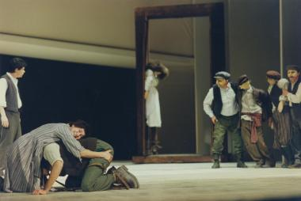
Υπάρχουν δύο επιπλέον περιπτώσεις στην πρώτη σκηνή όπου επανέρχεται η μορφή του σκύλου. Και οι δύο εικονοποιούν την
εγκατάλειψη, την απώλεια και τον θάνατο. Και οι δύο ανήκουν στη Μητέρα. Στη μία περίπτωση ο σκύλος περιλαμβάνεται στα
ζώα του οίκου που τον εγκαταλείπουν βιαστικά και φοβισμένα. Λίγο πριν ακούγεται μια υπόγεια βουή από τα πόδια πολλών
ζώων, ενώ λίγο νωρίτερα έχει σφαγιαστεί το άλογο του Μεγάλου Γιου.
Ακούγεται μία βουή. Κάτι σαν σούρσιμο πολλών ποδιών ζώων. Καθόλου φωνές.
Κόρη: Τ’ ήτανε; Βουή. Κάτω απ’ το σπίτι. Βουή και…σαν φοβέρα. Τα’ ήτανε;
. . . . . . . . . . . . . .
Μεγάλος: Α. (Σαν να το περίμενε) Η βουή. Θυμωμένη. […]
. . . . . . . . . . . . . .
Μητέρα: Η βουή. Ναι. Τα κατοικίδια παρατάνε το σπίτι. Γάτα. Το σκυλί.
Ποντίκια. Μια φωλιά σπουργίτια… πάνε αλλού. Έφυγε και το φίδι μας…

Slide 14
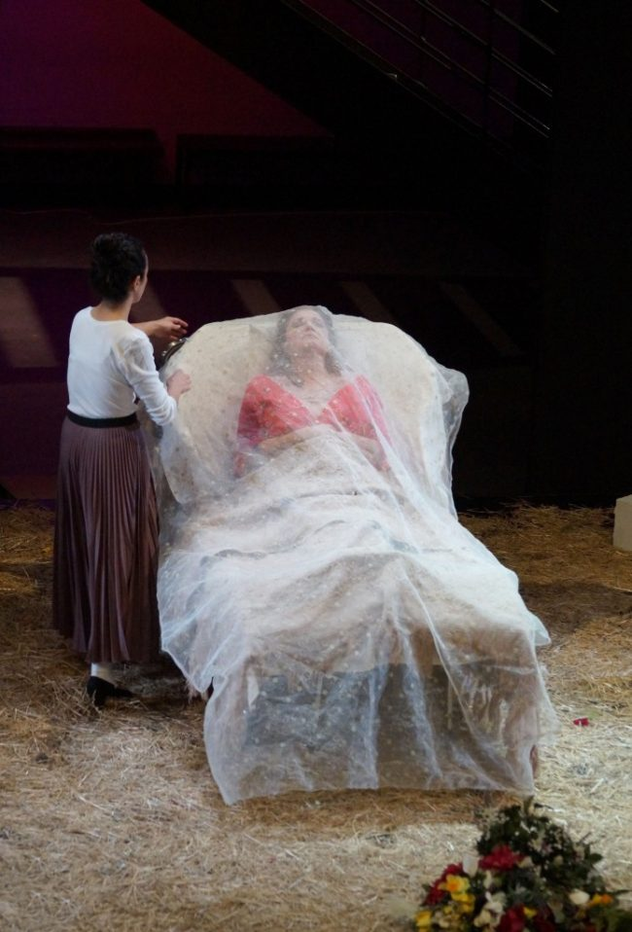
Τα «κατοικίδια» μπορεί να είναι και οι άνθρωποι που εγκαταλείπουν το σπίτι, που διαλύουν την οικογένεια. Σε αυτήν την
περίπτωση, τα ζώα φεύγουν από το σπίτι καθώς φεύγουν και τα άλλα κατοικίδιά του, οι άνθρωποι: έμφοβα ανθρώπινα και
μη ανθρώπινα ζώα «παρατάνε» τη «φωλιά» τους.
Τα κατοικίδια που «παρατάνε» το σπίτι είναι: «Γάτα». Χωρίς άρθρο, έτσι αόριστα. Μια γάτα, μια οποιαδήποτε γάτα. Το ίδιο
συμβαίνει και με τα ποντίκια, αλλά και με τα σπουργίτια. Μόνο ο σκύλος διαθέτει οριστικό άρθρο: «το σκυλί», ο σκύλος του
σπιτιού. Είναι ο αδέσποτος σκύλος που μοιάζει με την Κόρη; Είναι λοιπόν η Κόρη; Μήπως είναι η ίδια η Μητέρα που
αγαπούσε από παιδί το σκύλο της και, που το νεκρό της σώμα θα γίνει σαν το σώμα ενός σκυλιού;
Αυτά τα «μήπως;» μάλλον πρέπει να μείνουν με ερωτηματικό. Αυτό που μοιάζει πιο σίγουρο είναι ότι μόνο το φίδι μοιράζεται
τη οριστική αναφορά με τον σκύλο.

Slide 15
Το «φίδι μας» είναι ο φύλακας του σπιτιού, μία από τις αρχετυπικές μορφές θεμελίωσης του οίκου, καθώς το φίδι βρίσκεται στη γη πριν από τους ανθρώπους, κρύβεται στα έγκατα, στις ρίζες του είναι. Αποκοπή από τη ζωικότητα του ανθρώπινου είναι. Και αυτό μοιάζει με κάτι «σαν φοβέρα». Ένας υπόγειος ψίθυρος της γης που προμηνύει το κακό. Ο θάνατος της μητέρας είναι σίγουρα η μία πηγή της βουής αυτής. Η σφαγή του αλόγου είναι μία άλλη. Αλλά όλα δείχνουν ότι επίκειται και κάτι άλλο, εξίσου ζοφερό, που συνδέεται ωστόσο με τον θάνατο και τη ζωικότητα και που δεν θα καταλάβουμε ακόμα.
Ίσως μάλιστα να μην το καταλάβουμε ούτε στο τέλος του έργου, αφού η γλώσσα και οι εικόνες του Μάτεσι «δεν σημαίνουν, αλλά υπαινίσσονται αόριστα», γι’ αυτό και η γραφή του είναι ενίοτε κρυπτική και πολυσθενής.
Και αυτό που υπαινίσσεται εδώ η βουή, η φυγή των ζώων και η αποκοπή από την αφετηρία του οίκου είναι η τρέλα. Η φιλόξενη σκέψη του Μάτεσι συστεγάζει τα ζώα και την τρέλα ως δύο μορφές της ετερότητας που, υπό τη σκιά του θανάτου, συγκατοικούν στο ανθρώπινο οικοδόμημα και στον οίκο της λογικής.

Slide 16
Στη δεύτερη περίπτωση επαναφοράς του σκύλου, η ετοιμοθάνατη ακόμα Μητέρα λέει στον μικρό της γιο, που της ετοιμάζει το
φέρετρο, ότι «ο πεθαμένος μικραίνει. […] Ίσαμε το σκυλάκι του». Πρόκειται για μια παιδική εικόνα;
«Εσάς, δεν σας θέλω. Ποτέ μου δεν θέλησα παιδιά. Ούτε γάμο. Ούτε τον πατέρα σας. Εγώ, μοναχά να τρέχω στην
αμμουδιά με το σκυλί μου ήθελα».
Εμφανίζεται εδώ η εδραία οντολογική στιβάδα της ζωικότητας, κοινή για όλα τα έμβια όντα. Η θνήσκουσα Μητέρα
απαλλάσσεται σταδιακά από τις υποχρεώσεις της, χάνει τους ρόλους της στην οικογένεια και την κοινότητα, βγαίνει από το
θέατρο της ζωής. Και όταν πια το νεκρό σώμα αφεθεί στο φέρετρο, το νεκρό ανθρώπινο ζώο «μεταβαίνει» στο νεκρό ζώο
χωρίς ορθολογικές ενστάσεις. Κανένας ορθός λόγος δεν μπορεί να χωρίσει πλέον το ένα σώμα από το άλλο. Στο λυκόφως,
όπως και στο λυκαυγές, της ζωής η ζωικότητα είναι συνυφασμένη με την ανθρωπινότητα.

Slide 17
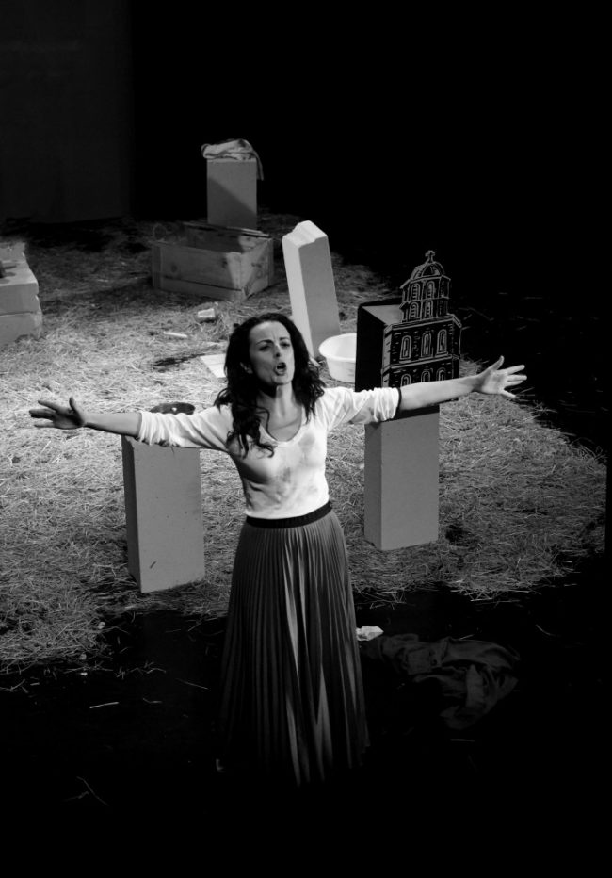
Γειτόνισσα: Και κάτι μερμήγκια! Μόλις απίθωσα τα κόλλυβα στην πέτρα,
ώσπου ν’ ανάψω το καντήλι, να! Μαύρο το πιάτο απ’ το μερμήγκι.
Στην αρχή τα έλιωνα, μετά λέω, έ, ας φάνε κι αυτά, ζωντανούλια
είναι, μπορεί και να συχωρέσουνε, σάμπως θα ’ρχόταν άλλος να
φάει κόλλυβα στην ερημιά του Θεού…
Στην «ερημιά του Θεού», εκεί που δεν υπάρχει άλλος άνθρωπος, ένα άλλο πρόσωπο να κοιτάξεις. Πιο βαθειά θα συναντήσουμε εκείνη την εδραία ειρωνική τάση του Μάτεσι να υπονομεύει τις κοινόχρηστες βεβαιότητες, να αναβαθμίζει δευτερεύοντα θέματα και ελάσσονες εικόνες και να δείχνει τους άδειους ουρανούς.
Η «ερημιά του Θεού» διαβάζεται ως «ερημία του θεού», θα λέγαμε «ερημία των ανθρώπων από Θεό», αλλά και «απουσία του θεού», ούτε καν «ερείπιο» που θα σήμαινε το παρόν ίχνος μιας πάλαι ποτέ παρουσίας, αλλά «ερημία», «κενό», «χάος». Τι είναι το κοιμητήριο;
Ένα μεταίχμιο προς το επέκεινα;
Ένας τόπος όπου αναπαύεται το σώμα του νεκρού;
Μια πύλη που χωρίζει και συνδέει συμβολικά τη γη με τον ουρανό, το ορφανό σώμα και την απελευθερωμένη ψυχή;
Το κοιμητήριο

Slide 18
Μητέρα: Δεν θα παραδώσω εγώ ψυχή. Άμα πεθάνω, την ψυχή μου εγώ
δεν την παραδίνω: Θα τήνε πάρω μαζί μου.
. . . . . . . . . . . . . . .
Μητέρα: Δεν ξεμολογιέμαι. Δεν μετανόησα, δεν φοβάμαι, δεν ζητώ άφεση,
δεν καταδέχομαι σωτηρία και έλεος. […]
. . . . . . . . . . . . . . .
Πατέρας: Τι ψυχή θα παραδώσει, παιδάκι μου;
Μητέρα: Σε ποιον να την παραδώσω; Γιατί; Δική μου είναι, εγώ την έφτιαξα,
θα τήνε πάρω μαζί μου (σ. 25).
Στην ερημία του Θεού οι ψυχές δεν αποδίδονται γιατί ανήκουν στο σώμα και στη γη. Στη γη όπου κατοικούν τα μυρμήγκια. Στην ερημιά του τοπίου και στην ερημία της ύπαρξης, αυτό που δεν εξαφανίζεται, αυτό που καθιστά την ερημιά λιγότερο ερημιά και την ερημία λιγότερο αποπνικτική, αυτό που μένει πάντα κάτω ως ίζημα της εμπειρίας είναι η ζωικότητα, είναι τα μυρμήγκια, αυτή η αδιόρατη κοινωνία ζώων που θέλει να τραφεί, θέλει να επιβιώσει ακόμα και εκεί που όλοι πεθαίνουν, στο κοιμητήριο.
Η ζωικότητα είναι το κοινό έδαφος ανθρώπινων και μη ανθρώπινων ζώων: μέσα από αυτό εμφανίζονται στην επιφάνεια του είναι και σε αυτό επιστρέφουν.
Ερημιά Θεού

Slide 19
Μητέρα: Ευτυχώς που όλα είναι ρόλοι. Μητέρα, γιος, μερμήγκι, όλα ρόλοι.
Αλλιώς, ποιος θ’ άντεχε; Βλέπεις η μόνη αμαρτία είναι η δυστυχία.
Και, αφού ο ρόλος του ανθρώπου θέλει τόση δυστυχία, σκέφτηκα
μήπως καλύτερα να γινόμουνα δέντρο; Ή πουλί; Όμως πού ξέρεις
πόση δυστυχία κουβαλάνε κι αυτοί οι ρόλοι…
Η επιφάνεια του είναι ονομάζει εδώ αυτό που ο Μάτεσις θεωρεί ως θέατρο του κόσμου και η Μητέρα το επιβεβαιώνει από την αρχή έως και το τέλος του έργου:
Η ζωικότητα βρίσκεται πριν και πέρα από κάθε ηθική και κάθε νόμο. Η αμαρτία, ως παράβαση του ηθικού νόμου, δεν έχει εδώ καμία θέση. Ο μόνος ισχύων νόμος είναι η πλήρωση της ζωής και από αυτήν την πλήρωση προκύπτει, εάν προκύπτει η ευτυχία. Η αβίωτη ζωή επομένως είναι η πηγή της δυστυχίας, άρα και η μόνη αμαρτία. Ο άνθρωπος, το πουλί, το μυρμήγκι πληρούν με διαφορετικούς τρόπους τη ζωή τους: κάνοντας έρωτα, τρώγοντας τα κόλλυβα στα νεκροταφεία, απλώνοντας τα φτερά τους.
Ζωικότητα

Slide 20
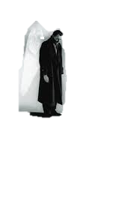
Οι φτερωτές οντότητες
Οι φτερωτές οντότητες στον Μάτεσι δεν παραπέμπουν πάντα στα πουλιά. Στο θέατρο αυτό φιλοξενούνται και οι άγγελοι (Το φάντασμα του κυρίου Ραμόν Νοβάρο, Περιποιητής φυτών, Ενοικιάζεται φύλακας άγγελος) ως «προπομποί μιας ανιστορικής και άρρητης πραγματικότητας», αλλά δύσκολα μπορούν να διακριθούν από τα πουλιά, αφού μπορούν να τραυματιστούν και να σκοτωθούν. Τίθενται σε ένα δυσδιάκριτο όριο που μάλλον συνδέει παρά χωρίζει το εμμενές και το υπερβατικό. Το ίδιο συμβαίνει και στο Προς Ελευσίνα. Οι άγγελοι-πουλιά κάνουν την εμφάνισή τους σε κρίσιμες στιγμές. Η πρώτη αντίστοιχη σκηνή δίδεται με σκηνική οδηγία λίγο προτού ξεψυχήσει η Μητέρα.

Slide 21
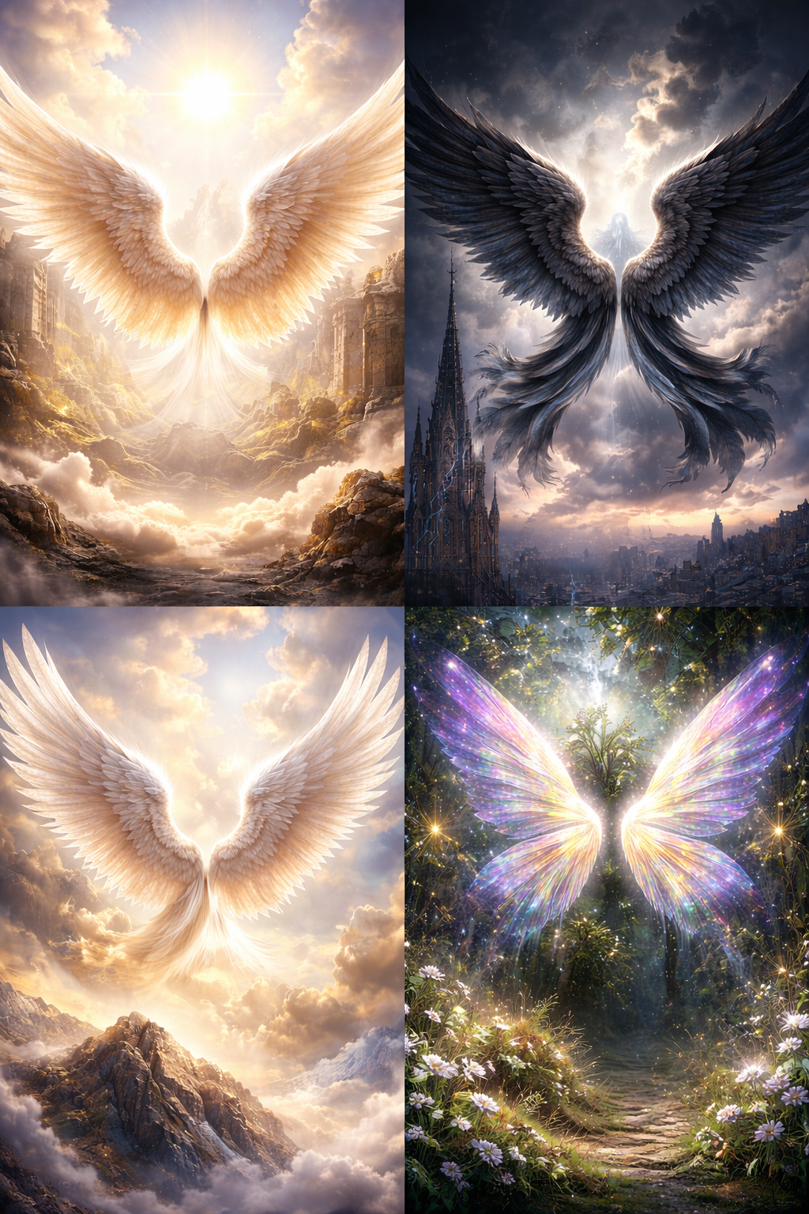
…αθόρυβα, όχι σπασμωδικά ή μεγαλόπρεπα, πίσω από τις όρθιες σανίδες, που βρίσκονται στο κεφάλι του κρεβατιού, ξεπροβάλλοων, ξετυλίγονται περίπου, δύο φτερούγες. Ύψος κάπου δύο μέτρα. Χρώμα σταχτί ανοιχτό. Επιβλητικές. Αρχίζουν να κινούνται, σε κίνηση πετάγματος πουλιού, όχι σε σπασμωδικό ρυθμό όμως. Κανένας ήχος. Η κίνηση των φτερών σταθερή. […] Η Γειτόνισσα κοιτάζει τις φτερούγες, αλλά όχι σαν να βλέπει κανένα θαύμα ή κάτι εξαιρετικό. Οι φτερούγες αποσύρονται…
Μεγάλος: Το μυαλό. Είναι ένα ρούχο το μυαλό. (Χαμογελαστός, δαιμονικός). Άμα το βγάλω… Αν το βγάλω το ρούχο… και μείνω ολόγυμνος; Τι θα…;
Χώνει τα χέρια στο σακούλι του, ασυναίσθητα ψαχουλεύει κάτι να βρει.
Πίσω από τον τοίχο εμφανίζεται και αργά τον τυλίγει μια φτερούγα, σαν όρθιου πουλιού. Σταχτί χρώμα. Ύψος μεγαλύτερο απ’ του ηθοποιού. Τον τυλίγει αργά, κινείται κάπως σαν νερό. Ο Μεγάλος τρομάζει. Σε έκταση.
Μεγάλος: Όχι ακόμη… Άσε με λίγο ακόμη… Όχι ακόμη…
Η φτερούγα αποσύρεται απαλά, αθόρυβα. […] Ο Μεγάλος ψαχουλεύει στο σακούλι του. Κρύβεται πίσω από τη γωνιά όπου αποσύρθηκε η φτερούγα, σχεδόν σαν να μετανόησε και πηγαίνει ξοπίσω της
Προηγουμένως με τον θάνατο, τώρα με την τρέλα, το πουλί-άγγελος συντροφεύει την ανθρώπινη ύπαρξη όταν αυτή απειλείται από τον εκμηδενισμό, την κατάρρευση ή την παράκρουση. Προμήνυμα ή προαίσθηση, το πουλί-άγγελος, αυτός ο Ερμής του ριζικά Άλλου, δίνει τα διαπιστευτήρια του θανάτου ή της ττρέλας, χτυπάει την πόρτα της συνείδησης προτού την επισκεφθούν αυτές οι ρριζικές ετερότητες.

Slide 22
Υπάρχουν βεβαίως και φτερωτά ζώα χωρίς καμία υπερβατική υπόνοια, αλλά με καθαρά γήινο έργο, όπως οι κότες, που γεννούν ασταμάτητα
αυγά, προσηλωμένες τυφλά στο έργο της αναπαραγωγής και της τροφής των ανθρώπινων όντων, αλλά και τα κοράκια. Τα πουλιά που
καιροφυλακτούν τον θάνατο για να τραφούν από αυτόν. Στο κατευόδιο της Μητέρας υπενθυμίζουν συνεχώς την παρουσία τους. Πρώτη τα
αντιλαμβάνεται η Κόρη από μακριά στη δεύτερη σκηνή: πλησιάζουν από απόσταση την οικογένεια εν αναμονή του περαματάρη· πλησιάζουν
αυτά αντί γι’ αυτόν. Λίγο αργότερα, στην αρχή της τρίτης σκηνής, η Μητέρα είναι καθιστή και χαϊδεύει ένα κοράκι που ησυχάζει στα χέρια της.
Με ειδική σκηνική οδηγία ο Μάτεσις θα επιμείνει στην εικόνα αυτήν: ακόμα και όταν τα κοράκια ακολουθούν ομαδόν την πομπή της
οικογένειας, η μητέρα θα παρακολουθεί από ψηλά με το κοράκι στα χέρια της. Ο Πατέρας βλέπει σύννεφο στον ουρανό, αλλά η Κόρη τον
διορθώνει ότι είναι τα κοράκια.
Εφεξής, τα μαύρα πουλιά θα κάνουν όλο και πιο έντονη την παρουσία τους στη σκηνή. Όλο το κείμενο του έργου θα μοιάζει διάστικτο από
αυτές τις μαύρες κουκίδες που απλώνονται στον ουρανό και πλησιάζουν επίμονα τη γη. Είναι τα μαύρα πουλιά του θανάτου, απειλούν τη
νοητική ευστάθεια του μεγάλου γιου, αλλά απευθύνουν και μια μακρινή απειλή προς όλη την οικογένεια: ο μικρός γιος αναρωτιέται πού
κουρνιάζουν το βράδυ (σ. 69) και χάνεται στην αγκαλιά της νύχτας όταν τα πουλιά
φεύγουν από το κάρο: «Καλύτερη η νύχτα. Δεν έχει κοράκια». Ο Πατέρας τους πετάει
πέτρες: «Τα θεοσκοτωμένα τα θεοπούλια», αλλά η Κόρη τον διορθώνει και πάλι κοφτά:
«Κοράκια είναι» (σ. 75) δεν είναι θεοπούλια, δεν είναι σταλμένα από κανέναν Θεό.
Μήπως γιατί δεν υπάρχει θεός για να τα στείλει; Μήπως η Κόρη αρχίζει να μοιάζει με τη
Μητέρα; Μήπως αυτή η κοφτή διόρθωση είναι το πρώτο ίχνος της αλλαγής της που θα
δούμε στο τέλος και που θα την φέρει στον ρόλο της Μητέρας; Πέτρες ρίχνονται και από
τον μεγάλο γιο στη σκηνή με το εκκλησάκι, αλλά τα κοράκια θα σταματήσουν όταν
πέφτει ξαφνικά η νύχτα (σ. 87). Αλλά για λίγο, για πολύ λίγο, γιατί τα κοράκια έχουν
αρχίσει να συνηθίζουν τη νύχτα του θανάτου και της τρέλας. Είναι πλέον νυχτόβια,
βγαίνουν για «κυνήγι» και στο σκοτάδι:
Μεγάλος: Και τη νύχτα! Και τη νύχτα τώρα!!! Δεν το ξέρουν πως είναι νύχτα;
Προς τα κοράκια
Δεν το ξέρετε; Πως παράγγειλα να έρθει νύχτα. Με μένα τα βάλατε; Εμένα η ασθένειά μου λάμπει!
Και βάζει φωτιά στο εκκλησάκι. Ανάβει ένα σπίρτο, το ρίχνει στο εκκλησάκι, περιμένει.
Έλα η φωτιά. Αργείς! […..]
Οι κρωγμοί των κοράκων δυνατοί, όλο φόβο. Κόβονται απότομα. Μόνο ήχοι από φτερούγες. Σκιές από φτερούγισμα πλημμυρίζουν τη σκηνή. Ο Μεγάλος θριαμβεύει.

Slide 23
Το άλογο
Οι άγγελοι-ζώα και τα φτερωτά ζώα, ο άγγελος του θανάτου και ο άγγελος της τρέλας συνδέονται άμεσα με το άλογο, η σφαγή του οποίου
σηματοδοτεί το πρώτο ισχυρό πλήγμα της παράκρουσης του μεγάλου γιου. Γι’ αυτό και στην τελευταία σκηνή δεν χρειάζεται να εμφανιστούν
και πάλι οι φτερούγες: τα γκέμια του αλόγου που φοράει ο μεγάλος γιος στον εαυτό του αρκούν για να δηλώσουν ότι πλέον η τρέλα τον
κατοικεί.
Το άλογο βρίσκεται επί σκηνής σε όλη τη διάρκεια του έργου. Βρισκόμαστε μπροστά σε μια περίπτωση σκηνικής απουσίας με την πιο έντονη
παρουσία. Στην αρχή είναι τα χλιμιντρίσματα που διακόπτουν αιφνιδιαστικά τη σκηνική δράση και διαμορφώνουν στην επανάληψή τους μια
ατμόσφαιρα ζοφερής ανησυχίας.
Αυτό το παρασκηνιακό δράμα, σε συνδυασμό με εκείνο που εκτυλίσσεται στο υπερώο με τη Μητέρα, τείνει να υπερκεράσει την κεντρική
σκηνή του έργου. Κάτι σημαντικό, όσο και ανοίκειο συμβαίνει «εκεί έξω» που δεν μπορούμε να το δούμε, ούτε και να το κατανοήσουμε, αλλά
θα εισέλθει στην κεντρική σκηνή, θα παραμείνει όμως αόρατο και υπαινικτικό, θα κρυφτεί εν μέρει πίσω από τις μετωνυμίες του λόγου, στο
ματωμένο πουκάμισο, στο άδειο βλέμμα, στα τρεμάμενα χέρια και στο αινιγματικό σακούλι του μεγάλου γιου, μισο-κρυμμένο σε όλες αυτές
τις συνεκδοχές ενός φόνου, που όλο και πιο πολύ θα μοιάζει με θυσία.
Ενώ η Μητέρα ψυχορραγεί το χλιμίντρισμα θα ακουστεί τέσσερις φορές και άλλες δύο ακόμα, μία ενώ ξεψυχά και άλλη μία μετά.
Στις δύο τελευταίες περιπτώσεις, το άλογο σφάζεται από τον μεγάλο γιο. Όταν ο Μεγάλος Γιος εμφανιστεί η Μητέρα θα τον ρωτήσει
για το άλογό του, για να λάβει την απάντηση ότι το άλογο «λάμπει» ─ όπως, άλλωστε, και η αρρώστια του, λίγο αργότερα.
Το μυαλό του Μεγάλου είναι ήδη ταραγμένο, μοιάζει σα να μοιράζεται δύο κόσμους.

Slide 24
Μεγάλος: Να τακτοποιήσω πρώτα το άλογο. […] Θ’ αργήσω.
Ήτανε μεγαλόσωμο… θέλει να του σκάψω λάκκο
μεγάλο σαν δωμάτιο.
. . . . . . . . . . . . . . . .
Μεγαλόσωμο. Δεν έλεγε να υπακούσει και να πεθάνει.
Αυτό το «θέλει να του σκάψω λάκκο» μας λέει τόσα για το άλογο, όσα και για τον μεγάλο γιο. Δεν θέλει ο άνθρωπος, αλλά το άλογο.
Το άλογο μπορεί να θέλει. Όμως είναι ήδη νεκρό. Είναι ένα ζώο, η βούληση του οποίου εκδηλώνεται και μετά τον θάνατό του; Ένα ζώο
υπερβατικό που μπορεί να επικοινωνεί αινιγματικά με τον άνθρωπο; Και αν υποτεθεί ότι η «αλλόκοτη» αυτή επικοινωνία έγινε πριν
από τη σφαγή του, αυτό μειώνει την υπερβατικότητά του, καθιστά πιο κατανοητή τη ζοφερή ζωικότητά του;
Πριν από ή μετά τη σφαγή, το ά-λογο ζώο, το χωρίς ομιλία και λογική
─ καθώς ο Μάτεσις σκόπιμα δεν χρησιμοποιεί ούτε μια φορά,
ούτε σε μια οδηγία του, τον «ίππο» αντί του «αλόγου» ─ το ά-λογο ζώο λοιπόν
αποκτά τη δυνατότητα της λογικής, που το κάνει να θέλει την ταφή (ένα από
τα πρωταρχικά ερείσματα του πολιτισμού) και τη δυνατότητα του λόγου, ενός ιδιάζοντος
και ανεξιχνίαστου λόγου, χάρη στον οποίο εκφράζει την επιθυμία του αυτήν.

Slide 25
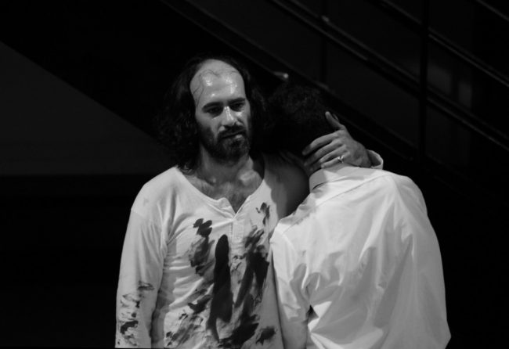
Δημιουργείται ένα άλλο υποκείμενο, ένας ακροατής που μπορεί να συμμετάσχει σε αυτήν την ά-λογη και όμως έλ-λογη συνομιλία,
να δεχθεί το αίτημα της ταφής. Αυτό το υποκείμενο, ο μεγάλος γιος, ο κύριος του αλόγου πρέπει να είναι συνάμα και «κύριος» του α-λόγου,
να συνομιλεί με αυτό που δεν μπορεί να ομιλήσει, να κυριαρχεί σε αυτό που δεν κυριαρχείται, γιατί δεν γνωρίζει ούτε κύριο, δεσπότη,
ιδιοκτήτη ή ελεγκτή, ούτε αρχή,
δηλαδή δομική λογική σύσταση. Αυτό το
υποκείμενο θα πρέπει να υπερβαίνει τον
κόσμο του έλλογου και του αλόγου,
να υπερβαίνει μάλιστα τον κλασικό
διαμερισμό μεταξύ λογικής και
παραλογισμού ή φρόνησης και αφροσύνης,
να υπερβαίνει τη χωροθέτηση που διακρίνει
και διαμερίζει την καρτεσιανή διαύγεια ή
τον νόμο και την νομή στο «εδώ μέσα»
της σκηνής και στο «εκεί έξω» της
σκηνής την περιπάθεια,
τη διασάλευση, τη διαταραχή,
την παράκρουση,
την παραφροσύνη,
τη φρενοπάθεια,
την ψυχασθένεια, το ψυχικό
σκέλεθρο, κοντολογίς όλους
τους αναβαθμούς που
χρησιμοποιούμε συνήθως
όταν είμαστε καθ’ οδόν για να
ονομάσουμε την
ακατανόμαστη ετερότητα
της τρέλας.

Slide 26
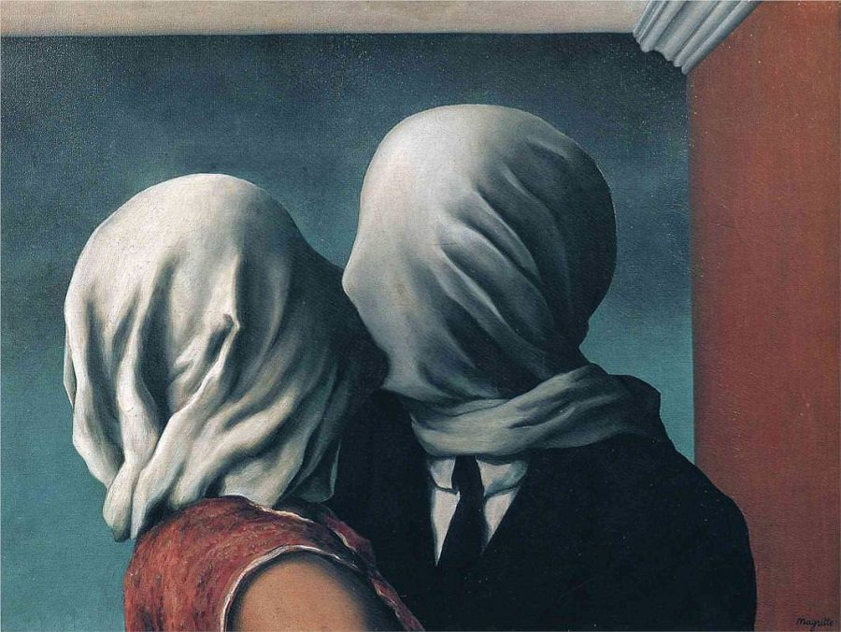
Το «καθ’ οδόν», το «προς» του «Προς Ελευσίνα», πρέπει λοιπόν να προσεχθεί.
Μας δείχνει την κίνηση, την πορεία, τον δρομικό χαρακτήρα του έργου, αλλά και την πομπή
της οικογένειας προς το παραθαλάσσιο κοιμητήριο, την ακολουθία του κατευοδίου,
τη σταδιακή μύηση στα μυστήρια της Ελευσίνας και στο μυστήριο του θανάτου.
Δεν είναι όμως μόνο αυτό. Η επίμονη απουσία-παρουσία του αλόγου, τα ανατριχιαστικά
του χλιμιντρίσματα, η δύσκολη προσπάθεια του μεγάλου γιου να το σκοτώσει, η άλογη
φωνή που ο ίδιος ακούει καθαρά, όλα αυτά προμηνύουν ότι η πορεία θα είναι διπλή, ότι το
«καθ’ οδόν» εξελίσσεται και στο εξωτερικό της σκηνής, που είναι και τόσο εσωτερικά
ριζωμένο, απόμακρο, αλλά και τόσο κοντινό.
Πρόκειται για το «καθ’ οδόν» προς την «τρέλα» που δεν βρίσκεται κάπου έξω και περιμένει
τον μεγάλο γιο να την προσπελάσει· δεν βρίσκεται ούτε στο παραθαλάσσιο κοιμητήριο.
Η τρέλα για τον Μάτεσι είναι η ίδια η πορεία προς την τρέλα, η όλο και πιο στενή
συγκατοίκηση μαζί της.
Καθ’ οδόν προς την τρέλα

Slide 27
Ας θυμηθούμε τη διπλή δομή του έργου, τη διπλή κίνηση που το διατρέχει και το καταστίζει.
Από τη μία μεριά είναι η κίνηση του θανάτου (της Μητέρας) και η σύστοιχη κίνηση της
ταφής που κλιμακώνει το πένθος και στη συνέχεια το επεκτείνει προς την επι-ζωή
(survivance).
Από την άλλη είναι η κίνηση της τρέλας. Στο σημείο τομής των δύο κινήσεων βρίσκεται
το άλογο, το ά-λογο του θανάτου και το ά-λογο της τρέλας, όπως και η θυσία του ζώου
με τον θάνατο της Μητέρας.
Η ζωικότητα επομένως συνδέει τον θάνατο και την τρέλα σε ένα σχήμα μιας τριπλής
ετερότητας.
Ο θάνατος αρνείται τη ζωικότητα, την ίδια στιγμή που την αναδεικνύει ως ενδιάμεσο
σταθμό πριν από την οριστική απώλεια του ανθρώπου, ως σταθμό όπου ανθρώπινα και μη
ανθρώπινα ζώα περνούν εξίσου για να τον συναντήσουν.
Η τρέλα δεν αρνείται τη ζωικότητα, αλλά την υποδεικνύει με τον μακρινό της ψίθυρο.
Ο Foucault έδειξε πολύ παραστατικά πώς η τρέλα αντιμετωπίστηκε στο παρελθόν ως μία απωθητική εκδοχή της ζωικότητας: τα φρενοκομεία
έμοιαζαν με θηριοτροφεία και τα δωμάτια των ασθενών με κλουβιά ζώων· η αντίληψη της τρέλας εγκυμονούσε έναν ζωώδη φόβο, καθώς
μέσα στον τρελό λυσσομανάει ένα ζώο που δεν προέρχεται πλέον από τις δυνάμεις της κολάσεως, αλλά είναι εγγενές στον ίδιο τον άνθρωπο,
στη ζωικότητά του, είναι ο βαθμός μηδέν της ίδιας του της φύσης. Αυτή η ζωικότητα της τρέλας εξηγούσε μάλιστα τη μεγάλη ανθεκτικότητα
των τρελών έναντι των δεινών της ζωής: το ζώο μέσα στον τρελό τον προστατεύει από την ασθενικότητα, την επισφάλεια και την τρωτότητα
της ανθρώπινης ζωής.
Καθ’ οδόν προς την τρέλα

Slide 28
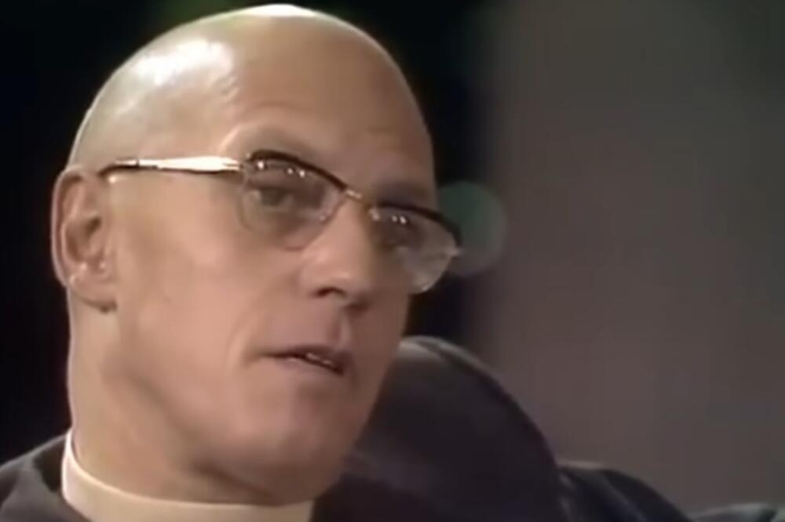
Διαβάζουμε στην Ιστορία της τρέλας στην κλασική
Εποχή του Foucault:
Η ζωώδης στερεότητα της τρέλας και η αντοχή που αυτή
δανείζεται από τον τυφλό κόσμο του κτήνους, σκληραγωγεί
τον τρελό απέναντι στην πείνα, την ζέστη, το κρύο, τον πόνο.
Είναι περιλάλητο, μέχρι το τέλος του ΙΗ΄ αιώνα, πως οι
τρελοί μπορούν να υπομένουν επ’ αόριστον τα δεινά της
ύπαρξης.

Slide 29
Η ζωικότητα της τρέλας αντιστέκεται στη δριμύτητα του θανάτου. Η αλογία είναι ο τόπος
που μοιράζονται το ζώο και ο τρελός. Ο θάνατος και η τρέλα είναι οι δύο ετερότητες στις
οποίες ο άνθρωπος έψαχνε πάντα να βρει την αλήθεια του.
Από το memento mori έως τη χαϊντεγγεριανή σύλληψη της φιλοσοφίας ως μελέτης θανάτου
και από την μανία του Αίαντα στην ομώνυμη σοφόκλεια τραγωδία, ο οποίος σκότωνε ζώα
αντί των συμπολεμιστών του, έως τον ορφανό πλέον γιο που σφάζει τη φοράδα του,
οι δύο ετερότητες αποτελούν τον πόλο έλξης και συνάμα την πηγή φρίκης της ανθρώπινης
ύπαρξης.
Η διαφορά έγκειται στο ότι ο θάνατος είναι ριζικός, ολοσχερής και αμετάκλητος, ενώ η
τρέλα διαθέτει ισχνά ενδεχόμενα άμβλυνσης ή υποχώρησης. Ο ένας είναι βουβός και
απόλυτα κρυπτικός, η άλλη ψιθυρίζει τα ακατανόητα, αφήνοντας να φανούν τα νύχτια
σκέλεθρα της συνείδησης. Η τρέλα είναι οξύς, εφιαλτικός, αλλά σπάνιος κίνδυνος που
σκιάζει τους λίγους ─ και τους εκλεκτούς, θα προσέθετε ο Μάτεσις.
Ανάμεσα λοιπόν σε αυτές τις δύο αμείλικτες ετερότητες, η ζωικότητα διαθέτει την
καθολικότητα της πρώτης, του θανάτου, καθώς αποτελεί το οντολογικό υπέδαφος κάθε
ανθρώπινου ζώου, αλλά και την αλογία, τη σκοτεινιά, τους απόμακρους ψιθύρους της
δεύτερης.
Κατά μία έννοια, το ζώο που χλιμιντρίζει στέκει μεταξύ του νεκρού που σωπαίνει και του
τρελού που ψιθυρίζει.
Καθ’ οδόν προς την τρέλα

Slide 30
Καθ’ οδόν προς την τρέλα
Ο Μάτεσις αποφεύγει οριακά τον κίνδυνο της ονοματοθεσίας του ακατανόμαστου, καθώς δεν προσπαθεί να προσπελάσει την τρέλα με λογοθετικά ενεργήματα ή με κατηγορήματα, αλλά με την ποίηση των εικόνων του, με τη σιωπή έναντι της σιωπής και με την τελική προσχώρηση του ανθρώπινου στο ζωικό, εκεί όπου δεν κατοικούν ούτε η γλώσσα, ούτε ο λόγος.
Όποιο ερώτημα και αν απευθύνουμε στο έργο σχετικά με την τρέλα δεν θα λάβουμε καμιάν απάντηση. Όποια γλώσσα και αν χρησιμοποιήσουμε, της κλασικής ψυχιατρικής, της μοντέρνας ή φαινομενολογικής ψυχιατρικής, της ψυχανάλυσης ή όποια άλλη, ως δούρειο ίππο για να εισέλθουμε στα μυστικά της τρέλας, για να αντικρύσουμε τα φαντάσματά της δεν θα δούμε παρά τις επινοήσεις της γλώσσας που χρησιμοποιήσαμε.
Όπως γράφει ο Derrida, ασκώντας κριτική στον Foucault, «δεν υπάρχει Δούρειος ίππος που να μην κρύβει στα σωθικά του τον λόγο», η διασφάλιση του οποίου αναγκαιοί τη λογοθεσία, τον εγκλεισμό της τρέλας σε ένα διαμερισμένο και συνεκτικό, πλην ασαφές αμάλγαμα κατηγορημάτων ή (ανάλογα με το είδος της ανθρωπολογικής μηχανής), τον εξοβελισμό της πέραν του λόγου και πέραν του ανθρώπινου σε ένα «εκτός» σκηνής, όπου ο λόγος μπορεί να κάνει ασφαλείς αναφορές στο απάνθρωπο της ανθρώπινης ύπαρξης.
Μεγάλος: Άρρωστος δεν είμαι; Αφού είμαι άρρωστος, το είδα. Βλέπω φαντάσματα.
Κόρη: Δεν υπάρχουνε. (Παύση, αμφιβάλλει) Αν υπάρχουνε, εγώ γιατί δεν τα βλέπω;
Μεγάλος: Εσένα, δεν σου δόθηκε αυτό το χάρισμα, επειδή δεν είσαι άρρωστη. Πρέπει να σ’ επισκεφτεί πρώτα η ασθένεια του μυαλού για να σε καταδεχτεί το φάντασμα.
Κόρη: αμφιβάλλει. Εσύ… ε ί σ α ι; Άρρωστος; Ή τον παριστάνεις;
Μεγάλος: Είμαι, μείνε ήσυχη. Και δεν σας αφήνω να με γιατρέψετε.
. . . . . . . . . . . . . . .
Μεγάλος: Υπάρχουν τα φαντάσματα. Μόνο, πρέπει πρώτα ν’ αρρωστήσεις για να τα δεις.

Slide 31
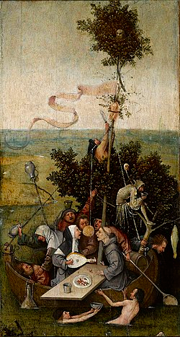
Ο Μάτεσις θέτει εκτός σκηνής τη σχέση του μεγάλου γιου με το άλογο και εντός σκηνής δεν αφήνει παρά τους ψιθύρους, τα χλιμιντρίσματα, αλλά και τα γκέμια, που είναι η ανθρώπινη κατασκευή της πειθαρχίας του αλόγου και της αλογίας, η συνεκδοχή της ζωικότητας και της τρέλας.
Και αυτό συμβαίνει στο τέλος, όταν το σώμα της Μητέρας παραδίδεται στη γη, όταν το σώμα του μεγάλου γιου επιστρέφει στη ζωικότητά του, όταν βγάζει από πάνω του το «ρούχο» που είναι το μυαλό του και αποκτά «την πείρα των δαιμόνων», όταν συγκατοικεί πλέον μόνο με τα φαντάσματά του, ως ένα ανθρώπινο ζώο που έχει απεκδυθεί το ανθρώπινο. Αλλά τότε, δεν μπορεί να μιλήσει άλλο και το έργο τελειώνει. Όταν κυριαρχεί η τρέλα, η γλώσσα σωπαίνει.
Ό,τι προσλαμβάνουμε από το έργο ως τρέλα είναι στην ουσία η πορεία προς αυτήν, το «καθ’ οδόν». Η τρέλα είναι το καθ’ οδόν προς την τρέλα και αυτό το καθ’ οδόν περνά μέσα από τη ζωικότητα, προϋποθέτει τη ζωοποίηση του ανθρώπου στο πιο ισχυρό παρασκήνιο του έργου και εν τέλει στο κέντρο της κορυφαίας, καταληκτικής του σκηνής.

Slide 32
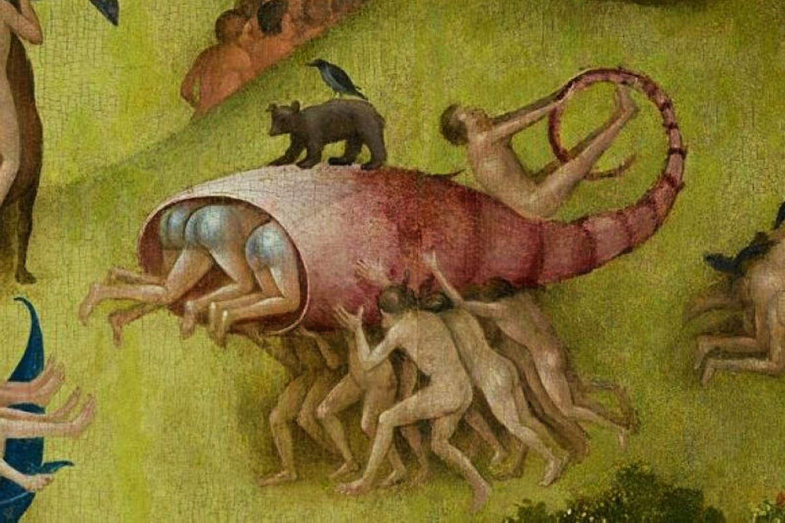
Ε. Λαθραίες αντιμεταθέσεις της τρέλας και της ζωικότητας
Ας δούμε ένα παιχνίδι λαθραίων αντιμεταθέσεων του τρελού και της τρέλας από τη μια μεριά, του ζώου και της ζωικότητας από την άλλη. Ένα παιχνίδι παράτυπο που όμως μπορεί να μας δείξει την κοινή βάση της ετερότητας την οποία μοιράζονται η ζωικότητα και η τρέλα και ο Μάτεσις χρησιμοποιεί στο Προς Ελευσίνα.
Θα ακολουθήσουμε δύο αντίστροφες κινήσεις: μία από τη ζωικότητα προς την τρέλα, ακολουθώντας τον Derrida, και μία άλλη, ακολουθώντας τον Foucault, από την τρέλα προς τη ζωικότητα.

Slide 33
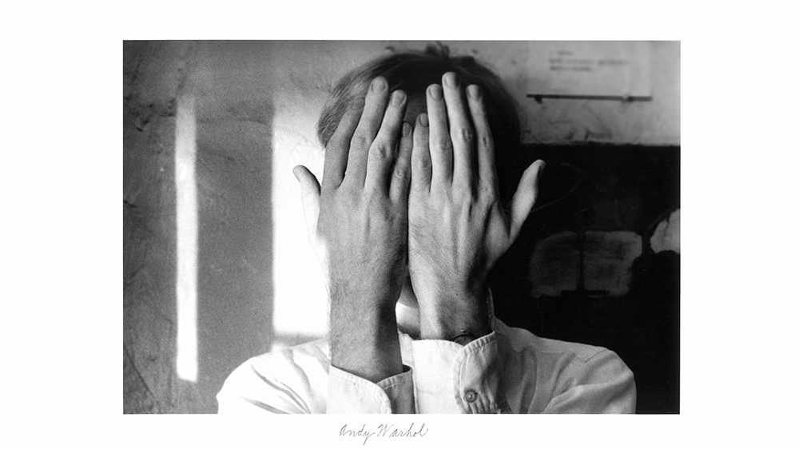
Πρώτη κίνηση: Από τη ζωικότητα στην τρέλα
Η τρέλα είναι πληθυντική, όπως και η ζωικότητα. Ο Derrida στο L’animal que donc je suis, προσπαθεί να δείξει ότι το «ζώο» είναι ένα βίαιο λογοθετικό ενέργημα των ανθρώπινων ζώων που ακυρώνει την ετερογένεια των μη ανθρώπινων ζώων. Αν αντικαταστήσουμε τη λέξη «ζώο» με τη λέξη «τρελός» διαβάζουμε κάτι που θα συνυπέγραφε ο Derrida, πολλώ δε μάλλον ο Foucault:
«Είναι μια λέξη, ο τρελός, είναι μια ονομασία που οι άνθρωποι έχουν θεσπίσει, ένα όνομα για το οποίο έλαβαν το δικαίωμα και την εξουσία να αποδίδουν στο άλλο έμβιο ον».
Συνεχίζοντας αυτήν τη λαθροχειρία, το παραγόμενο νόημα δεν αλλοιώνεται, καθώς η απόδοση της λέξης «τρελός» σε κάθε ανθρώπινο ον που δεν ανταποκρίνεται στο πρότυπο του σώφρονος ανθρώπου, του ανθρώπου έχοντα λόγον και σώας τας φρένας δεν είναι παρά μια ανοησία (εάν όχι ένα έγκλημα), στο μέτρο που η λέξη «τρελός» συμψηφίζει και συνάμα ακυρώνει μια «ετερογενή πολλαπλότητα έμβιων όντων», «μια πολλαπλότητα οργανώσεων στις σχέσεις του έμβιου όντος και του θανάτου».
Τα «ζώα», για τη δυτική παραδοσιακή σκέψη, λειτουργούν όπως οι «τρελοί», υπάγονται στους ίδιους αυταρχικούς ενικούς, οι οποίοι τους στερούν την ετερογένειά τους και προλειαίνουν γλωσσικά και εννοιολογικά το έδαφος για τον εγκλεισμό ή τον αποκλεισμό τους.

Slide 34
Δεύτερη κίνηση: Από την τρέλα στη ζωικότητα
Ας θυμηθούμε τον πρόλογο στην πρώτη έκδοση της Ιστορίας της τρέλας του Foucault:
«Δεν θέλησα να κάνω την ιστορία αυτής της γλώσσας· μάλλον την αρχαιολογία αυτής της σιωπής», γράφει ο Foucault, εννοώντας τη γλώσσα και τη σιωπή της τρέλας, αλλά εμείς ας την αντικαταστήσουμε με τη γλώσσα και τη σιωπή της ζωικότητας.
«Θα μπορούσαμε να κάνουμε μια ιστορία των ορίων ─ αυτών των σκοτεινών χειρονομιών, […] με τις οποίες μια κουλτούρα αποβάλλει κάτι που θα είναι γι’ αυτήν το εξωτερικό». Αυτό που αποβάλλεται θα μπορούσε να είναι η ζωικότητα (και όχι μόνο η τρέλα) από τους κόλπους της κοινωνίας, από το κεντρικό πεδίο μιας κουλτούρας που θέλει να διατηρήσει «καθαρό» τον σχεδιασμό της και τις ανθρωποκεντρικές αξίες της από τη γειτονία και, ακόμα χειρότερα, τη συγγένεια με τα ζώα (με τους τρελούς).

Slide 35
«Ουσιώδης είναι η χειρονομία που διαμερίζει τη ζωικότητα
(την τρέλα) και όχι η επιστήμη που εγκαθιδρύεται, αφού
συντελεστεί ο διαμερισμός, στην αποκατεστημένη ηρεμία.
Να μιλήσουμε γι’ αυτές τις χειρονομίες που επιστρέφουν
μέσα στην ιστορία, αφήνοντας σε εκκρεμότητα κάθε τι που
θα μπορούσε να αποτελέσει μορφή ολοκλήρωσης, […]·
να μιλήσουμε γι’ αυτήν τη χειρονομία εντομής, γι’ αυτήν την
ειλημμένη απόσταση, γι’ αυτό το κενό που εγκαθιδρύεται
ανάμεσα στον λόγο (raison) και σε αυτό που δεν είναι λόγος,
χωρίς ποτέ να ερείδεται στην πληρότητα αυτού που
διατείνεται ότι είναι. Τότε και μόνο τότε θα μπορούσε να
εμφανιστεί το πεδίο όπου ο άνθρωπος της ζωικότητας
(της τρέλας) και ο άνθρωπος του λόγου, διαχωριζόμενοι,
δεν είναι πλέον διαχωρισμένοι και, σε μια γλώσσα πολύ
πρωτότυπη, πολύ τραχιά, πολύ περισσότερο εωθινή από
αυτήν της επιστήμης, αρχίζουν τον διάλογο για τη ρήξη τους,
ο οποίος μαρτυρά ότι συνομιλούν ακόμα».

Slide 36
Αυτήν την ιδιάζουσα συνομιλία της τρέλας με τη ζωικότητα, σε μια γλώσσα χωρίς λέξεις, σε έναν κώδικα ακατάληπτο, αλλά και «εωθινό», που δεν κατέχει ούτε η ψυχιατρική, ούτε η ζωολογία, υπαινίσσεται ο Μάτεσις. Αυτήν την ισχνή δυνατότητα αναγωγής στη στιγμή της χειρονομίας εντομής, χωρισμού, διαχωρισμού, διαμερισμού, στη στιγμή δηλαδή κατά την οποία η τρέλα και η ζωικότητα αποσπώνται από τον έλλογο άνθρωπο, που σημαίνει ότι είναι ακόμα συνδεδεμένες μαζί του, στη στιγμή αυτού του ελάχιστου «όχι ακόμα», του αδιαχώριστου.
Οι δύο αντίδρομες κινήσεις που
ακολουθήσαμε από τη ζωικότητα προς την τρέλα και
αντιστρόφως ίσως βοηθούν να σκεφτούμε τη μία μιλώντας
για την άλλη, να σκεφτούμε ένα πεδίο όπου μπορεί να
συνομιλήσει το ανθρώπινο ζώο που ρέει προς την τρέλα με
το μη ανθρώπινο ζώο. Ένα πεδίο το οποίο, όσο εκτεθειμένο
και αν είναι στην αυθαίρετη υπόθεση (του τύπου «και αν ο
τρελός μπορούσε να συνομιλήσει με το ζώο;»),
υποβάλλεται έμμεσα από τον Μάτεσι μέσω της ποιητικής
εικονοποιίας, της γλωσσικής έξαρσης και της ζωοποίησης.
Και τούτο διότι δεν επιδιώκει να αποκαταστήσει δήθεν μια
«πρωταρχική κατάσταση» της τρέλας ή της ζωικότητας σε
μια μεταφυσική καθαρότητά τους, αλλά να τις σκεφτεί
μέσω του πάθους αυτού του έργου, να υπαινιχθεί τη δυνητική
τους συνύφανση υπό τη σκιά του θανάτου.

Slide 37
Με αυτήν τη φράση αυτοπροσδιορισμού ο μεγάλος γιος αποχαιρετά τους ανθρώπινους ρόλους του. Λίγο πριν, με τη φωτιά στο εκκλησάκι,
ο Μάτεσις είχε προειδοποιήσει για το επικείμενο χτύπημα: «…προβαίνει μπουσουλώντας στα τέσσερα ο Μεγάλος, περπατώντας αδέξια, σαν
ζώο». Αμέσως μετά συμπληρώνει: «σαν ανάπηρο ζώο». Η προειδοποίηση είναι σαφής: έχει χαθεί η όρθια ανθρώπινη στάση, το ορθό και το
ορθώς σκέπτεσθαι, ο ορθός λογισμός. Εφ’ όσον δεχθούμε ότι στο έργο η τρέλα είναι το καθ’ οδόν προς την τρέλα, η όδευση πρέπει είναι το
μπουσούλημα και ο οδοιπόρος πρέπει να είναι
τετράποδος· και μάλιστα ανάπηρος. Η αναπηρία
εδώ επιτείνει την απώλεια κάποιου πράγματος
από μια ολότητα, από μια πληρότητα.
Αυτό που έχει απολεσθεί είναι η όρθια στάση
και ο ορθός λόγος που στερείται η ζωικότητα.
Ο μεγάλος γιος είναι καθ’ οδόν προς
την τρέλα ενώ γίνεται ανάπηρος από τα
ανθρώπινα προσίδια και ρέει προς
τη ζωικότητα. Είναι η ώρα πια το
παρασκήνιο του αλόγου να έρθει
στο προσκήνιο της δράσης Με το
αρχαϊκό χαμόγελο του Κούρου
στο πρόσωπο, με την «ασθένειά του
να λάμπει» και με τα γκέμια στα
χέρια, χάνει ολοσχερώς την
ορθότητά του.
«Είμαι… άλογο… εγώ…
Το άλογό μου είμαι»

Slide 38
«Φέρνει στο στόμα του τη στομίδα-επιστόμιο, υψώνει τα χαλινάρια, τα προσφέρει στην αδερφή του. Ικεσία. […] Και πέφτει
στα τέσσερα. Μέσα σε γενικά, σιγανά από τον τρόμο και το σέβας επιφωνήματα, αρχίζει να προχωράει σαν τετράποδο. Τα
γκέμια είναι στα χέρια της Κόρης. […] Με παραφορά λύπης τραβάει τα γκέμια, να τον σηκώσει. Χωρίς αποτέλεσμα. Χωρίς
να το έχει συνειδητοποιήσει, τώρα κάθεται πάνω του διχάλα, σαν καβαλάρης, τραβάει τα γκέμια, προσπαθεί άγαρμπα να τον
σηκώσει. […] Συνεχίζει. Από καβάλα,
προσπαθεί να του βγάλει τη στομίδα
από το στόμα. Όμως ο Μεγάλος στρέφει
προς το Κοινό, με το χαμόγελο του Κούρου. […]
Ολότελα σε πανικό, τραβάει τα
γκέμια ουρλιάζοντας, ώσπου πέφτει πίσω.
Από εκεί, έρχεται μπροστά του. Γονατίζει.
Φάτσα με φάτσα. Κοιτάζονται. […]
Είναι τώρα συμφιλιωμένοι και
συνένοχοι. Εκείνος σηκώνει το
χέρι, σαν πόδι ζώου, την χαϊδεύει
στην κοιλιά, τρυφερά όμως
τώρα. Εκείνη δεν αποτραβιέται.
Εκείνος της δίνει το μαστίγιο,
αρχίζει να γελάει βίαια,
με απόγνωση.
Γίνεται ζώο, καθ’ οδόν προς την τρέλα.
Αλλά τελικά όλο το έργο δεν είναι
καθ’ οδόν; Η απόφαση της Κόρης να
επιστρέψει στο σπίτι και να φέρει στη
ζωή το απαγορευμένο και το
βέβηλο δεν είναι μια σιωπηλή
υπόσχεση για τη συνέχιση της
όδευσης στην
παραφορά της ύπαρξης;

